Slide 1

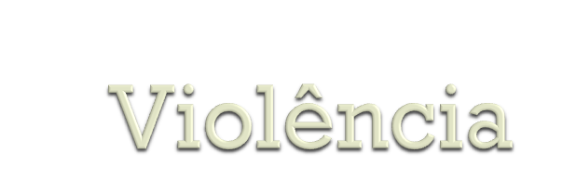
UNIVERSIDADE FEDERAL DO RIO GRANDE DO NORTE
DEPARTAMENTO DE BIBLIOTECONOMIA
DISCIPLINA: Metodologia do Trabalho Científico
Ianna Galvão
Renata Fernanda
Vítor Alcântara

Slide 2

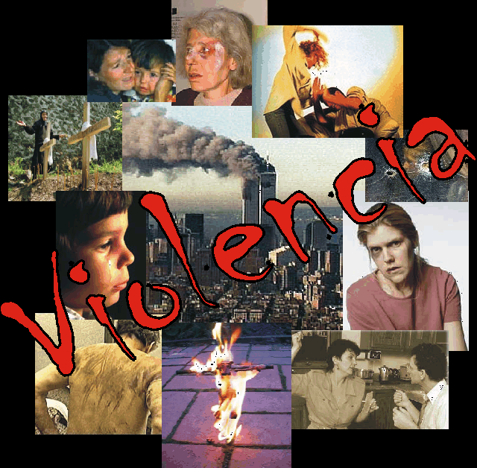
O presente trabalho abordará sobre a violência. E tem por objetivo mostrar que o conceito de violência vai além do sentido agressor, gerador de um dano físico.

Slide 3

Segundo o Dicionário Houaiss “ação ou efeito de violentar, de empregar força física (contra alguém ou algo) ou intimidação moral contra (alguém); ato violento, crueldade, força”.
No aspecto jurídico: “constrangimento físico ou moral exercido sobre alguém, para obrigá-lo a submeter-se à vontade de outrem; coação”.
Segundo a Organização Mundial da Saúde (OMS):“a imposição de um grau significativo de dor e sofrimento evitáveis”

Slide 4

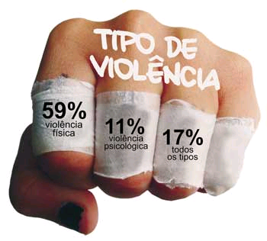
Violência física - a agressão propriamente dita, causando danos materiais ou fisiológicos.
Violência Urbana - todo o efeito que provocam sobre as pessoas e as regras de convívio na cidade
Violência moral ou simbólica: alcança as relações de poder interpessoais ou institucionais que cerceiam a livre ação, pensamento e consciência do indivíduo. É centrado na idéia de violência pela autoridade; manipulação ideológica

Slide 5

Violência Passiva - Ocorre quando deixamos de fazer determinadas ações cujo cumprimento seria necessário para salvar vidas ou evitar sofrimento
Violência indireta, infantil, contra a mulher, verbal, política...
Violência Branca - é aquela em que não se derrama sangue

Slide 6
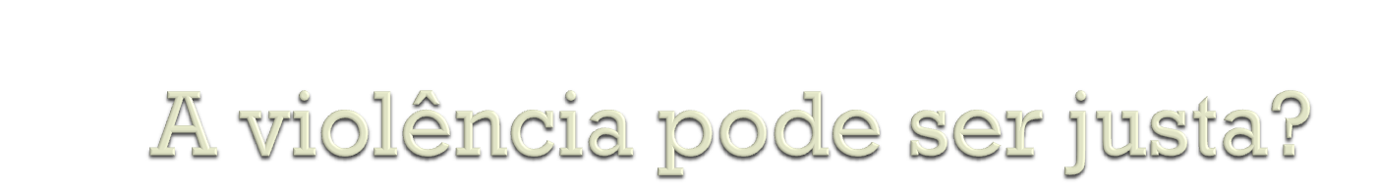
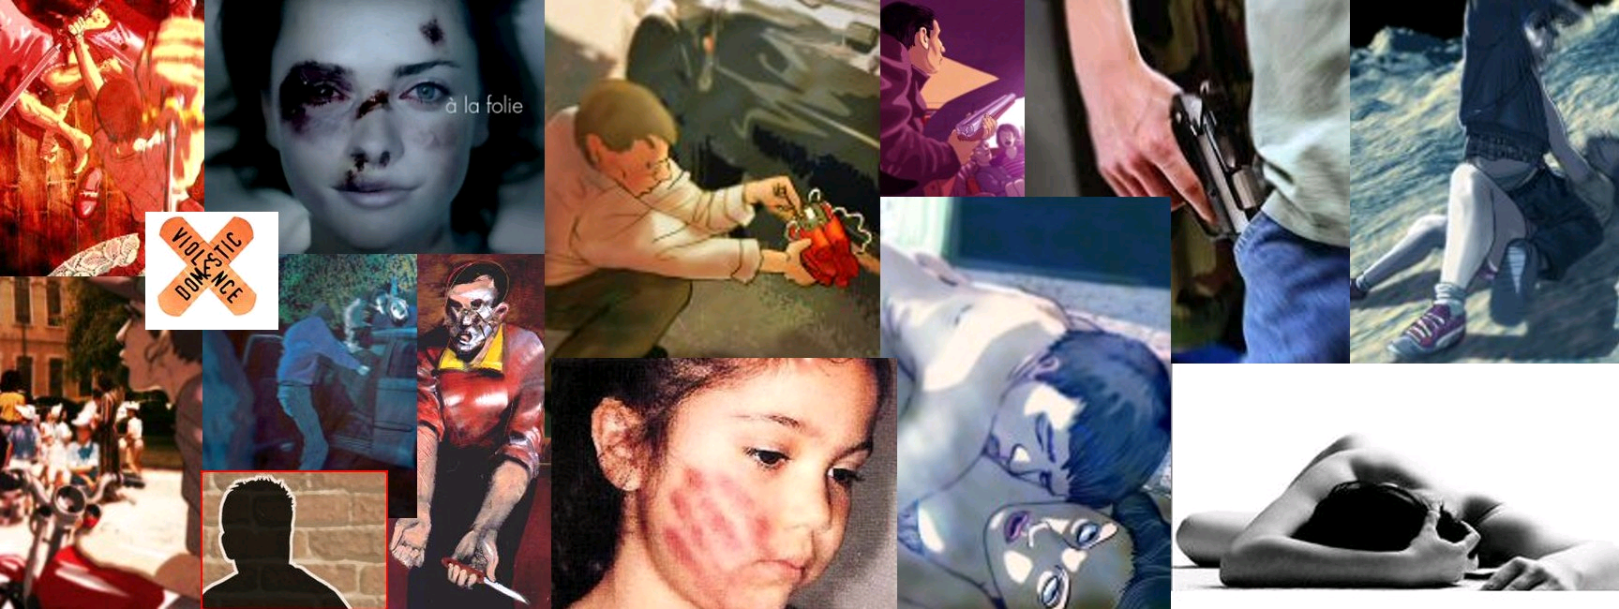
Recurso de defesa e garantia de valores
Último recurso
Provisória e passageira

Slide 7
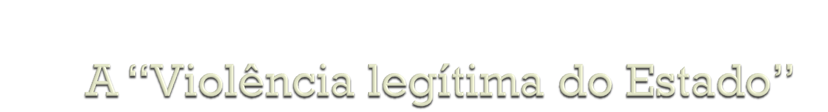
“A ÚNICA INSTITUIÇÃO QUE PODE FAZER USO DA VIOLÊNCIA DE MODO LEGÍTIMO É O ESTADO.”
Esta idéia de Estado está atrelada às idéias de organização, territorialidade e nacionalidade.
O estado utiliza de seus aparelhos para manter sua força e seu controle através das leis. Ou seja, normas, que devem ser cumpridas e que punem os infratores.
Por meio da violência simbólica, o Estado interfere em inúmeros setores da vida pública, de modo a fazer reproduzir comportamentos desejáveis para a manutenção do poder.(É nesse sentido que Marx considera o Estado um instrumento da classe dominante).

Slide 8
A razão de ser do Estado era justamente tornar os direitos eficazes aos cidadãos. MAS O QUE É SER CIDADÃO???
O Ministério da Educação, através de sua linguagem culta e oficial, adverte-nos afirmando que é um "individuo em pleno gozo dos direitos civis e políticos de um Estado".
O PODER soberano do povo, na democracia moderna, supõe que a Constituição é originária da sua vontade plena. Mas o povo é diverso, não constitui vontade única e o consenso -retratado na Constituição.
A regulação do poder do Estado democrático de Direito abrange necessariamente dois grandes níveis: a regulação para o exercício legal da violência preventiva e repressiva; a regulação de políticas sociais, econômicas, culturais, para que os cidadãos não precisem buscar o exercício arbitrário da violência privada para proteger seus interesses.
Violência Policial: É a violência ilegítima praticada por agentes do Estado, que detêm o monopólio do uso da força, ameaça substancialmente as estruturas democráticas necessárias ao Estado de Direito.
A polícia representa o aparelho repressivo do Estado, que tem sua atuação pautada no uso da violência legítima. É essa a característica principal que distingue o policial do marginal. Mas essa violência legítima está ancorada no modelo de “ordem sob a lei”, ou seja, a polícia tem a função de manter a ordem, prevenindo e reprimindo crimes, mas tem que atuar sob a lei, dentro dos padrões de respeito aos direitos fundamentais do cidadão. ISSO ACONTECE??

Slide 9

Relacionada no passado a atentados e assassinatos, sendo praticamente exclusiva de escalões próximos aos governos. (Terrorismo, Guerras, Nazi-fascismo, Ditadura).
Outra forma de violência política é a imposição de ideologias – de qualquer matizes, tanto de direita quanto de esquerda.
Violência X Desenvolvimento Econômico.
Violência X Cidadania.
“A Violência tenderá a diminuir nas sociedades verdadeiramente democráticas.”

Slide 10
Estado Violência
Titãs
Composição: Charles Gavin
Sinto no meu corpo
A dor que angustia
A lei ao meu redor
A lei que eu não queria...
Estado Violência
Estado Hipocrisia
A lei não é minha
A lei que eu não queria...
Meu corpo não é meu
Meu coração é teu
Atrás de portas frias
O homem está só...
Homem em silêncio
Homem na prisão
Homem no escuro
Futuro da nação
Homem em silêncio
Homem na prisão
Homem no escuro
Futuro da nação...
Estado Violência
Deixem-me querer
Estado Violência
Deixem-me pensar
Estado Violência
Deixem-me sentir
Estado Violência
Deixem-me em paz...(3x)

Slide 11
Guerra
e
Paz

Slide 12
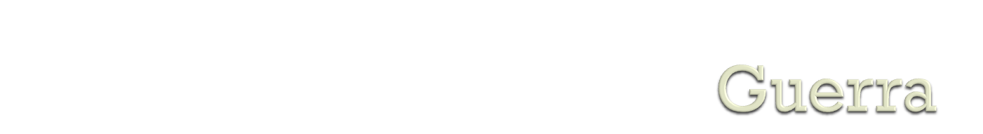
Quando a diplomacia se torna insuficiente, surge a guerra.
A guerra visa ou a destruição do adversário ou a anexação dos seus territórios, ou a sujeição de sua política interna aos interesses do agressor
Guerra justa por excelência seria a guerra revolucionária ou de libertação nacional
Guerra injusta seria a imperialista

Slide 13
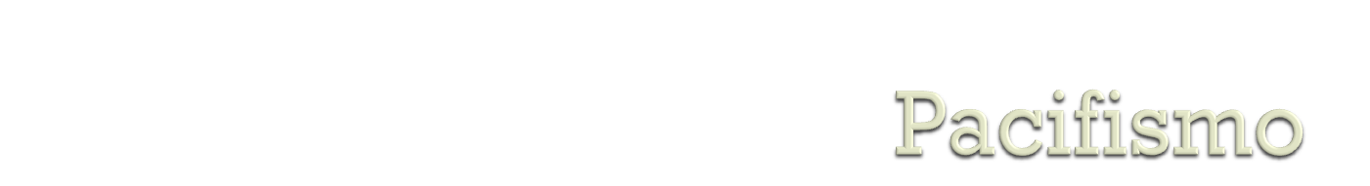
Assim como a guerra, também existe paz injusta
E esta ocorre quando o vencido é humilhado, obrigado a aceitar condições baseadas em sentimentos de vingança e retaliação por parte do vencedor.
A guerra no século XX: utilização de armas nucleares
Aumento dos movimentos e da formação de organizações pacifistas para pressionar os governos das grandes potências a fim de serem evitados os confrontos armados.
Grupos pacifistas subdivide em três tendências principais:desarmamento, controle jurídico as único das nações por meio do Direito Internacional e conversão moral do homem.

